Slide 1
А.С ПУШКИН. ЗНАКОМСТВО.
презентацию подготовили :
СТАТКЕВИЧ Е. О .
МАЩАЛГИНА Г.П.
БУДАНЦЕВА О.И.
ГБДОУ ДЕТСКИЙ САД № 34
СПб 2016
Notes:
Цель: Расширить и углубить знания детей о великом русском поэте А.С. Пушкине и его творчестве для детей, познакомить детей с творчеством А.С. Пушки­на, фактами его биографии, его стихами, объяснить, почему Алек­сандра Сергеевича Пушкина называют «народный поэт». Развивать у детей интерес и любовь к творче­ству великого поэта, лучшие человеческие качества, которые прису­щи поэту — гордость, патриотизм, честность, доброту. Воспитывать чувство прекрасного, умение ценить и понимать поэзию.
Воспитывать в детях — на примере А.С. Пушкина, любовь к Родине и свободе, верность друзьям и своим принципам.

Slide 2
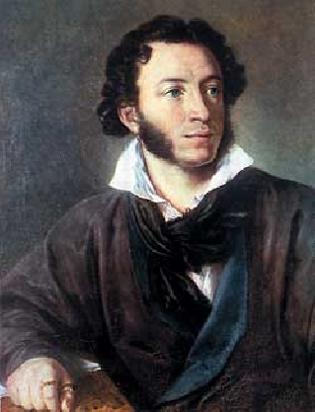
Александр
Сергеевич
Пушкин
1799-1837

Slide 3
Герб семьи Пушкиных

Slide 4
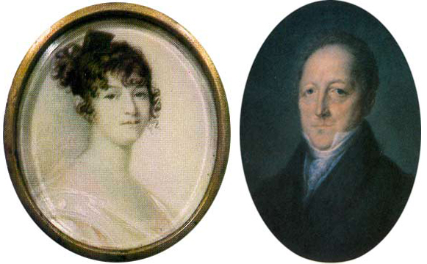
Мать Пушкина
—
Надежда Осиповна
(1775—1836)
Отец Пушкина
—
Сергей Львович
(1767—1848)
Notes:
Отец,
Сергей Львович, небогатый помещик, человек образованный, хорошо знал литературу,
был знаком со многими русскими писателями и сам немного писал.
Мать,
Надежда Осиповна, приходилась внучкой арапу Петра I, впоследствии русскому генералу Ганнибалу.

Slide 5
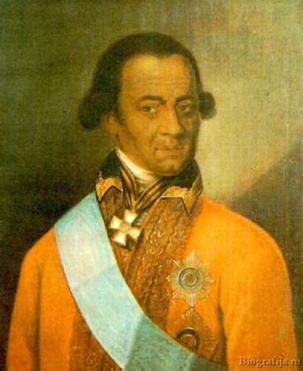
Прадед по матери — африканец
Абрам Петрович Ганнибал
"Арап Петра Великого",
абиссинский князек.
Он умер в 1781г.
генерал-аншефом
и Александровским
кавалером,
оставив 7 человек детей
и более 1400 душ.

Slide 6
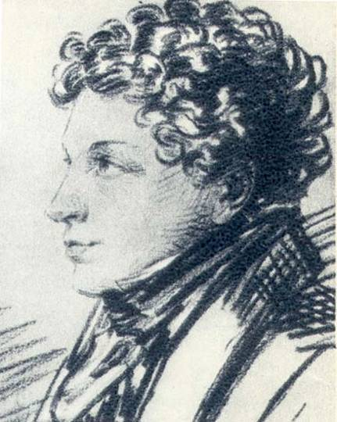
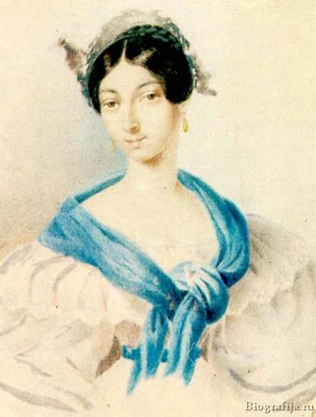
Брат Лев
1805—1852
Сестра Ольга
1797—1868

Slide 7
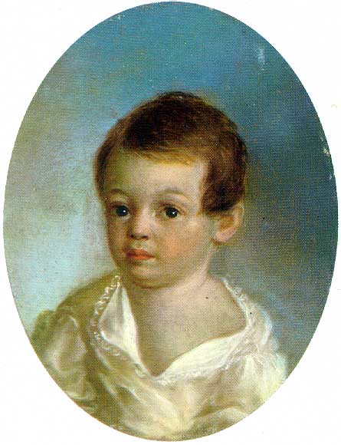
Детство
6 июня 1799 года
в Москве в дворянской
помещичьей семье Пушкиных
родился мальчик, которому
суждено было стать одним из
величайших поэтов России

Slide 8
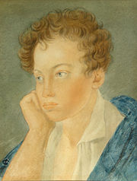
В 12 лет Александр был отвезен
учиться в новое, только что
открывшееся 19 октября 1811 г.
учебное заведение –
Царскосельский Лицей
под Петербургом,
место, где располагалась
летняя резиденция русских
императоров

Slide 9
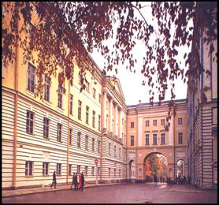
Императорский Царскосельский Лицей
был создан для образования и воспитания
юношества, предназначенного к «важнейшим
частям службы Государственной».
Учебный год в
Царскосельском Лицее
продолжался 11 месяцев,
с 1 августа по 1 июля.
Лицей был закрытым заведением. В течение всего периода обучения воспитанники не имели права покидать пределов Царского Села.

Slide 10
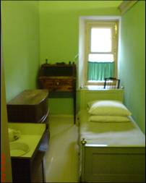
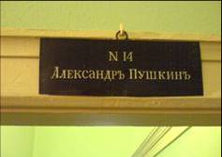
Комната А. С. Пушкина
В каждой комнате – железная
кровать, комод, конторка,
зеркало, стул, стол для
умывания. На конторке
чернильница и
подсвечник со щипцами…»
И.И.Пущин.Записки о Пушкине

Slide 11
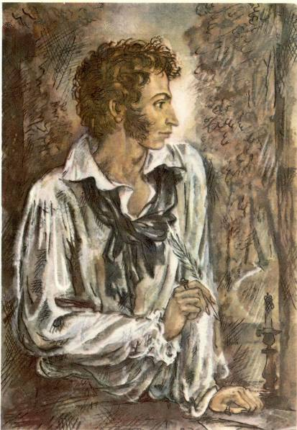
Лицей заменил Пушкину детство.
Лицей был закончен - детство
прошло. Началась жизнь.
Пушкин переехал в Петербург и
поступил в коллегию иностранных
дел в чине коллежского секретаря,
но служба мало интересовала его.
Он увлекался театром, балами, стал
участником разных литературных
обществ, завел много знакомств.

Slide 12
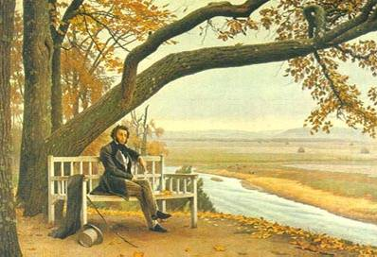
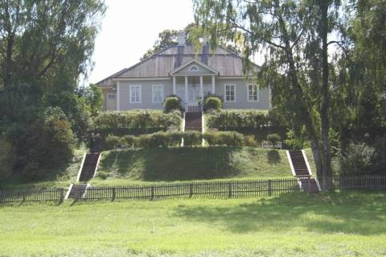
Сразу после окончания Лицея в
1817 году, и вторично в 1819 г.
после тяжелой болезни Пушкин
приезжал в имение матери
с.Михайловское Псковской
губернии.
В первые годы по окончании
Лицея им были написаны
стихотворения
«Деревня," "Домовому",
« К Чаадаеву", ода "Вольность",
поэма "Руслан и Людмила".

Slide 13
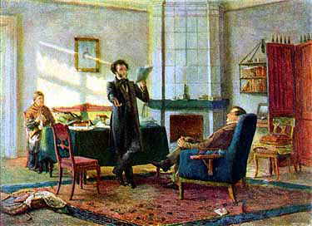
С конце июля 1824 года А.С.Пушкин
поселился в родительском имении - Михайловское Псковской губернии.

Slide 14
С имением своей матери селом Михайловским в Псковской губернии Александр Сергеевич Пушкин был связан на протяжении всей своей зрелой жизни - с 1817 по 1836 г.г.

Slide 15
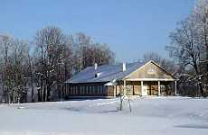
Утром и днем Пушкин обычно работал, потом уезжал верхом или
уходил в село Тригорское, где жили соседи, с которыми он был хорошо знаком.
А вечерами, когда за окном выла вьюга, он снова, как в детстве, слушал нянины сказки и песни. Вот как поэт писал брату в письме: «Знаешь ли мои занятия? До обеда пишу записки, после обеда езжу верхом, вечером слушаю сказки… Что за прелесть эти сказки! Каждая из них поэма!»

Slide 16
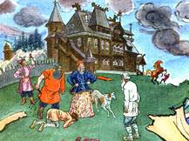
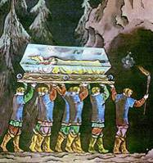
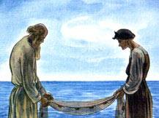
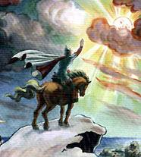
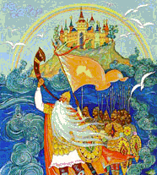
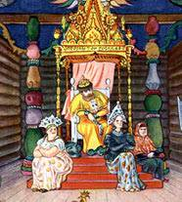
Настоящим кладом была для Пушкина каждая сказка его доброй и самобытно талантливой няни Арины Родионовны. "Он все с ней, коли дома", вспоминали дворовые люди с. Михайловского.
Многие ее сказки Пушкин использовал впоследствии как сюжеты собственных сказок ( в стихах).

Slide 17
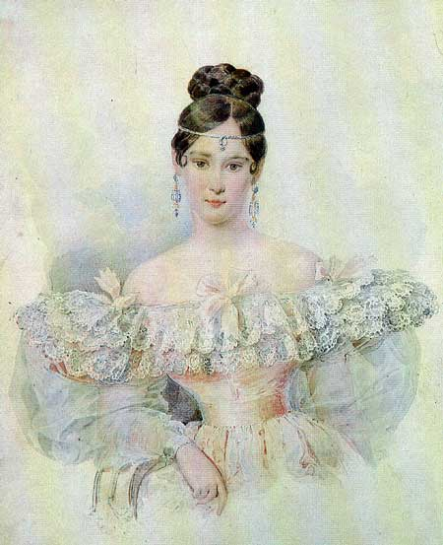
Чуть более двух лет длилась
ссылка в Михайловское.
Она закончилась в сентябре
1826 года.
Пушкин вернулся в Москву.
В мае 1829 г. он посватался
в Москве к юной красавице
Наталии Николаевне
Гончаровой.

Slide 18
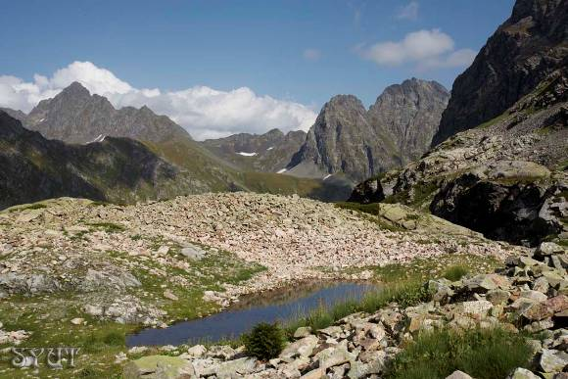
Не получив определенного ответа от Гончаровой, он без разрешения властей сразу самовольно уехал на Кавказ.
Это путешествие по Военно-Грузинской дороге, яркие впечатления и многочисленные встречи с друзьями,
участие в военных действиях русской армии, взявшей Арзрум, Пушкин описал в автобиографическом произведении
"Путешествие в Арзрум" (1829).

Slide 19
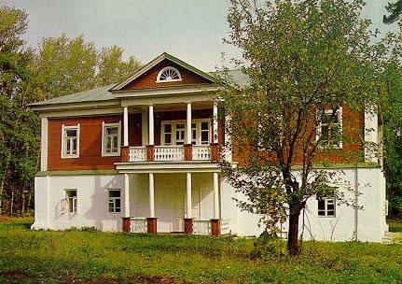
6 мая 1830 г. состоялась. наконец, помолвка Пушкина с Натальей Гончаровой. Отец выделил ему деревеньку Кистеневку с 200 душами крестьян, расположенную в Нижегородской губернии, вблизи от отцовского имения с.Болдино. В Болдинскую осень талант Пушкина достиг полного расцвета.

Slide 20
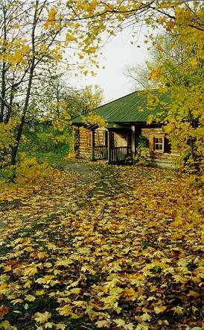
В это время им были созданы"Повести Белкина", "Маленькие трагедии": "Скупой рыцарь", "Моцарт и Сальери", "Каменный гость", "Пир во время чумы", поэма "Домик в Коломне", закончен весь роман "Евгений Онегин" (кроме письма Онегина), повесть "История села Горюхина", "Сказка о попе и работнике его Балде", критические статьи, множество стихотворений.

Slide 21
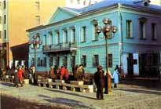
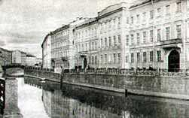
18 февраля 1831 г.
в церкви Вознесения
Господня состоялось его венчание с Н.Н.Гончаровой. Первые месяцы семейной
жизни он провел с женой в Москве, сняв квартиру
на Арбате
С середины октября 1831 г.
и уже до конца жизни
Пушкин с семьей живет в Петербурге.
У А.С.Пушкина и Натальи Гончаровой было
четверо детей.

Slide 22
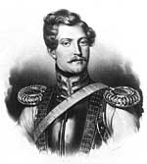
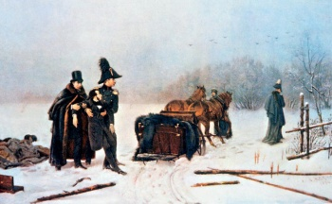
В начале 1834 г. в Петербурге появился француз барон Дантес. Он влюбился в жену Пушкина и стал за ней ухаживать.
8 февраля 1837 года, в 5-м часу вечера, на Черной речке в Петербурге состоялась роковая дуэль, на которой Пушкин был смертельно ранен.

Slide 23
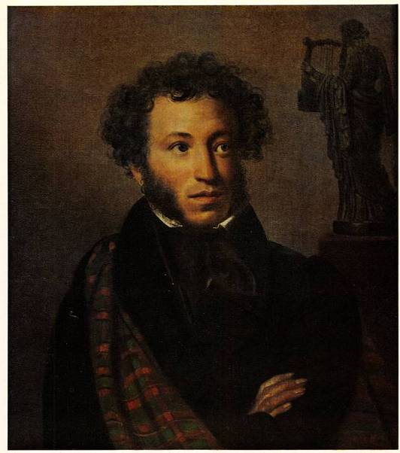
Прожив 2 дня
в страшных мучениях,
Пушкин скончался
10 февраля
1837 г.
"Солнце русской поэзии закатилось",- написал
В. Жуковский.

Slide 24
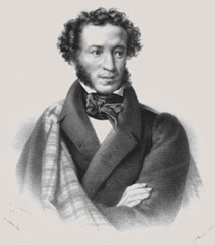
Люблю я Пушкина творенья,
И это вовсе не секрет.
Его поэм, стихотворений
Прекрасней не было и нет!
С мальства его читаем сказки,
В них жар души, природы
краски.
Добро цветёт в них, злоба
чахнет.
В них русский дух, в них Русью
пахнет!

